Slide 1
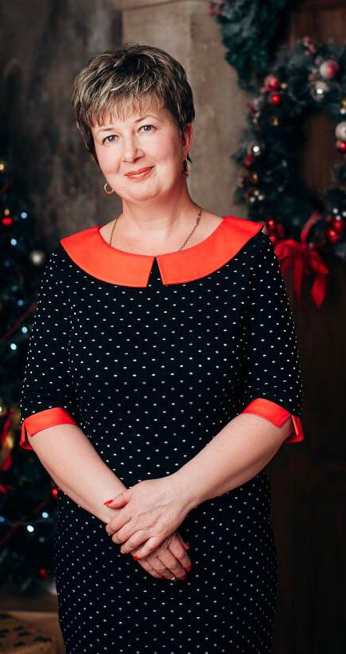
Защита опыта работы по теме:
«Использование игровых технологий в воспитании и обучении детей дошкольного возраста»
Воспитатель МБДОУ детский сад «Родничок»
Забанова Наталия Александровна

Slide 2
«Игра – это огромное светлое нежное, через которое в духовный мир ребенка вливается живительный поток представлений и понятий об окружающем мире. Игра – это искра, зажигающая огонек пытливости и любознательности».
В.А.Сухомлинский

Slide 3
В соответствии с требованиями ФОП во главу воспитательно-образовательного процесса ставится индивидуальный подход к ребенку через игру.

Slide 4
Актуальность.
Ребёнок познаёт мир во всём его многообразии через те виды деятельности, которые малышу оказываются понятными и близкими. В этом контексте ведущую позицию занимает игра. Именно поэтому реализация целей и задач обучения, развития и воспитания детей в дошкольных образовательных учреждениях осуществляется через игровые элементы. Одной из задач игровой деятельности является связь с действительностью, дети должны учиться жить в современном мире. Игра способствует самореализации ребёнка в среде сверстников.

Slide 5
Правильно организованная и умело направляемая игра позволяет ребёнку:
- развиваться физически и интеллектуально;
- формировать положительные черты характера;
- учиться общению со сверстниками и окружающими взрослыми;
- быстро и легко усваивать новые знания.

Slide 6
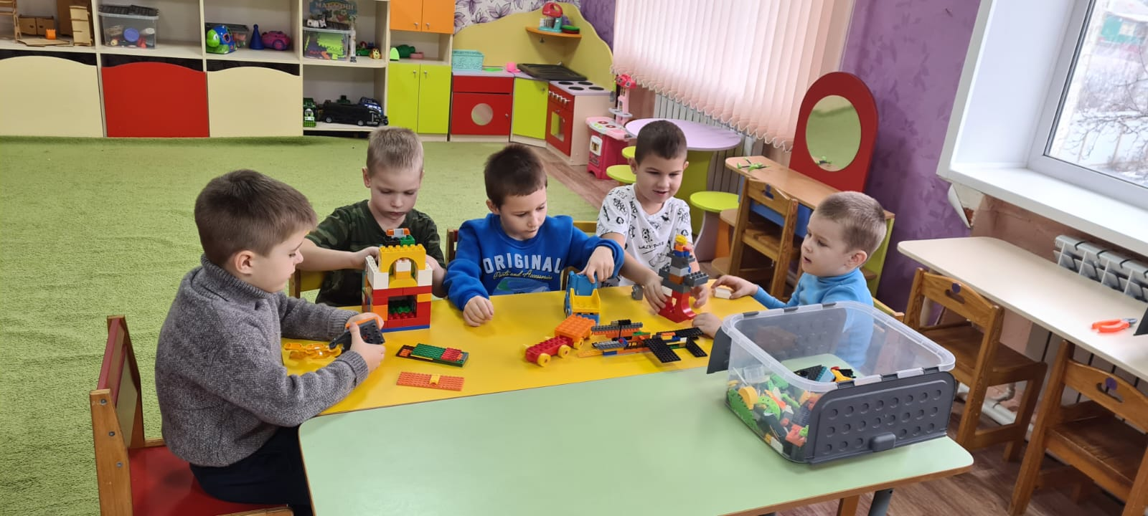
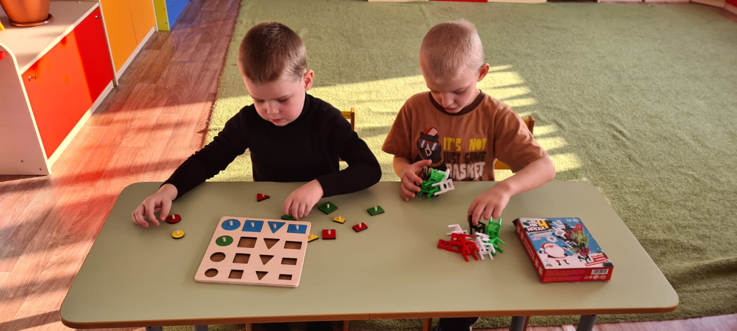
Игровые технологии
- это организация педагогического процесса в форме различных педагогических игр;
– это игровые формы взаимодействия педагога и детей через реализацию определенного сюжета (игры, сказки, спектакля);

Slide 7
Главная цель игровой технологии -
дать ребёнку возможность «прожить» в игре волнующие его ситуации при полном внимании и сопереживании взрослого, а также повысить значимость организации игр в воспитательно - образовательном процессе ДОУ, не меняя ребёнка и не переделывая его.

Slide 8
Задачи игровой технологии:
достигнуть высокого уровня мотивации, осознанной потребности в усвоении знаний и умений за счет собственной активности ребенка;
подобрать средства, активизирующие деятельность детей и повышающие её результативность;
сделать воспитательный процесс управляемым;
помочь организовать игры, сделать их увлекательными, насыщенными действиями;
помочь ребенку выбрать из массы жизненных впечатлений самые яркие, которые могут послужить сюжетом хорошей игры.

Slide 9
Особенности игровых технологий
Игровые технологии тесно связаны со всеми сторонами воспитательной и образовательной работы детского сада и решением его основных задач.
Игровые технологии, дают ребёнку: возможность «примерить» на себя важнейшие социальные роли; быть лично причастным к изучаемому явлению (мотивация ориентирована на удовлетворение познавательных интересов и радость творчества); прожить некоторое время в «реальных жизненных условиях».
наиболее эффективно решают задачи социально - личностного развития дошкольников;
способствуют также и формированию основных форм мышления: наглядно-действенного, наглядно-образного и логического.

Slide 10
Игровая технология строится как целостное образование. В нее включаются последовательно:
Игры и упражнения, формирующие умение выделять основные, характерные признаки предметов, сравнивать, сопоставлять их.
Группы игр на обобщение предметов по определенным признакам.
Группы игр, воспитывающих умение владеть собой, быстроту реакции на слово, фонематический слух, смекалку и др.
Группы игр, в процессе которых у дошкольников развивается умение отличать реальные явления от нереальных.

Slide 11
Главный компонент игровой технологии - непосредственное и систематическое
общение педагога и детей.
Его значение:
- активизирует воспитанников;
- повышает познавательный интерес;
- вызывает эмоциональный подъём;
- способствует развитию творчества;
- максимально концентрирует время занятий за счёт чётко сформулированных условий игры;
- позволяет педагогу варьировать стратегию и тактику игровых действий за счёт усложнения или упрощения игровых задач в зависимости от уровня освоения материала.

Slide 12
Целевые ориентации игровых технологий:
Дидактические: расширение кругозора, познавательная деятельность, формирование определённых умений и навыков, развитие трудовых навыков.
Воспитывающие: воспитание самостоятельности, воли, сотрудничества ,коллективизма, коммуникативности.
Развивающие: развитие внимания, памяти, речи, мышления, умения сравнивать, сопоставлять, находить аналогии, воображения, фантазии, творческих способностей, развитие мотивации учебной деятельности.
Социализирующие: приобщение к нормам и ценностям общества, адаптация к условиям среды, саморегуляция.

Slide 13

Словесно дидактические игры

Slide 14
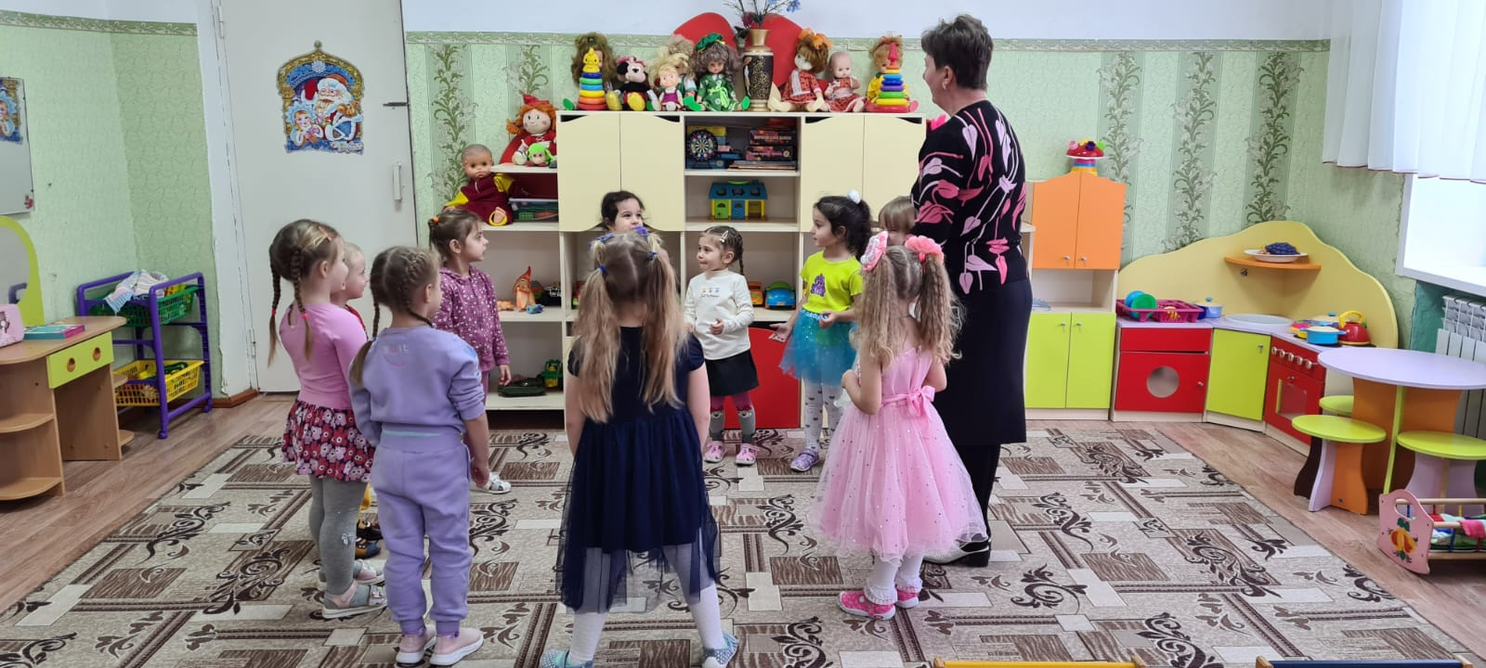
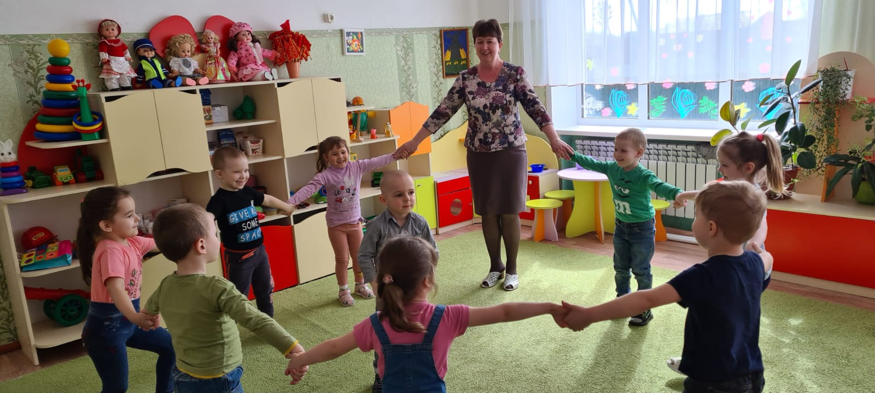
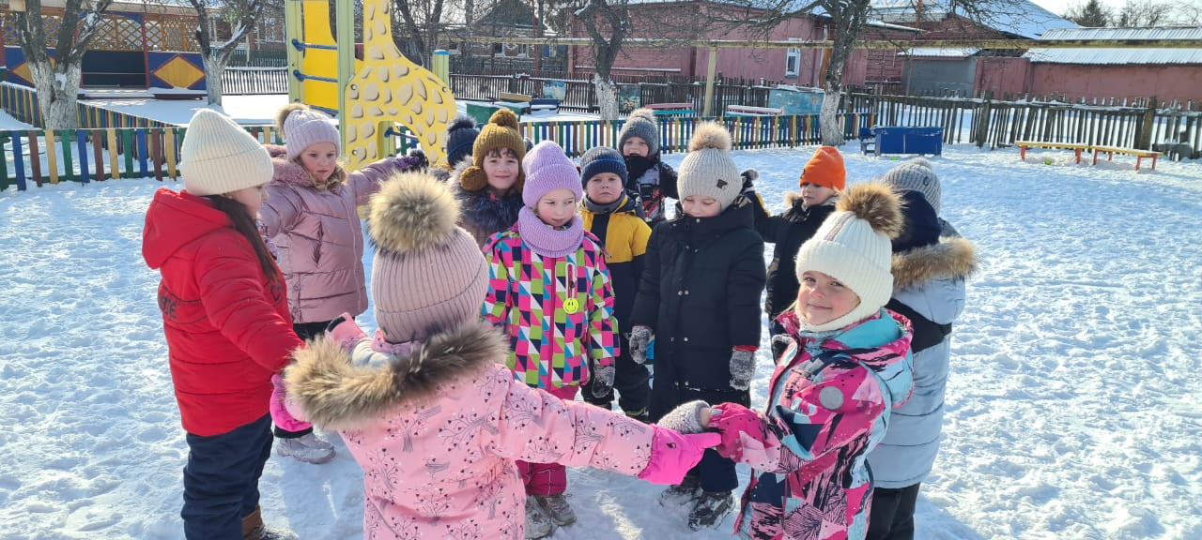
Словесные дидактические игры во время занятий по речевому и познавательному развитию, позволяют детям, смеясь и играя, освоить любой трудный материал («Собери цветок», «Подбери слова», «Кто в домике живет»). Интересные задания в игровой форме помогают детям познать много нового и интересного.

Slide 15
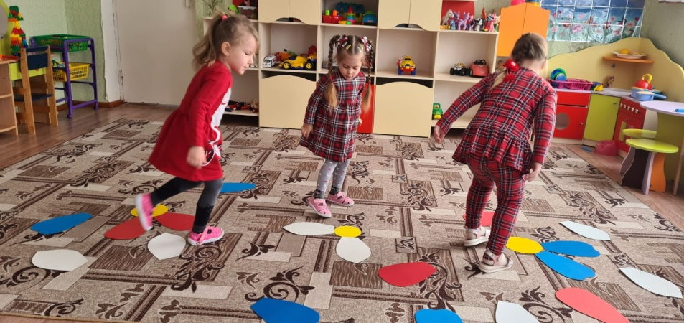
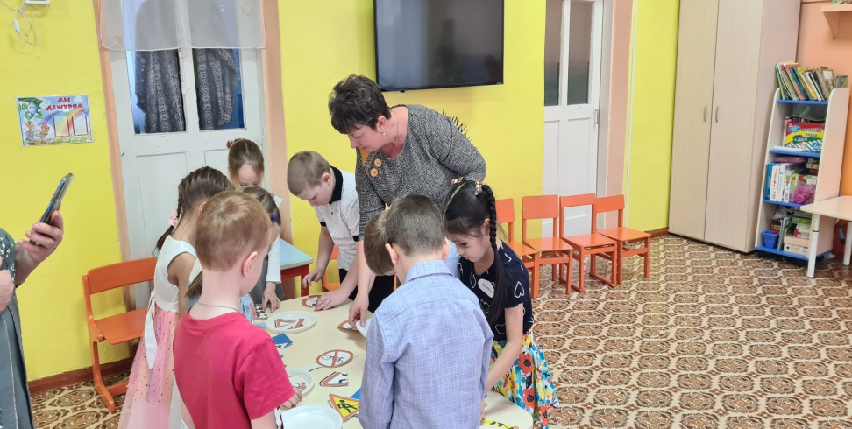
Игры на развитие внимания
Игры, направленные на развитие внимания, осуществляют у дошкольников постепенный переход от непроизвольного внимания к произвольному. Произвольное внимание предполагает умение сосредоточиться на задании, даже если оно не очень интересно. В своей работе использую игровые упражнения «Исправь ошибки», «Найди ошибку», «Найди отличия», «Сложи картинку», и др.
.

Slide 16
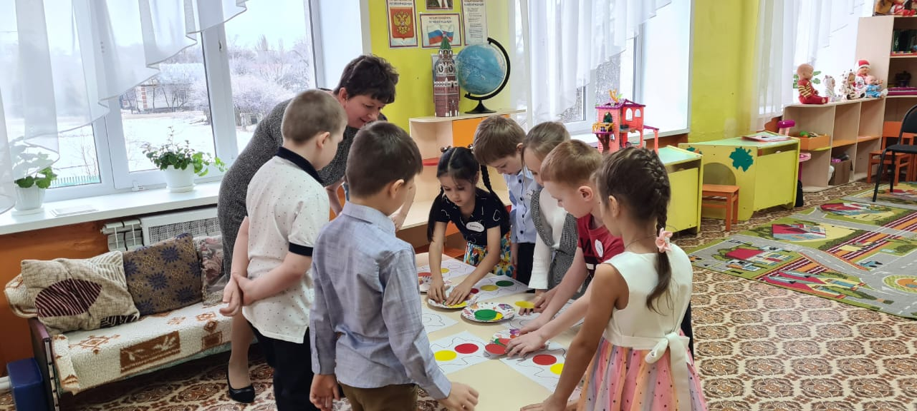
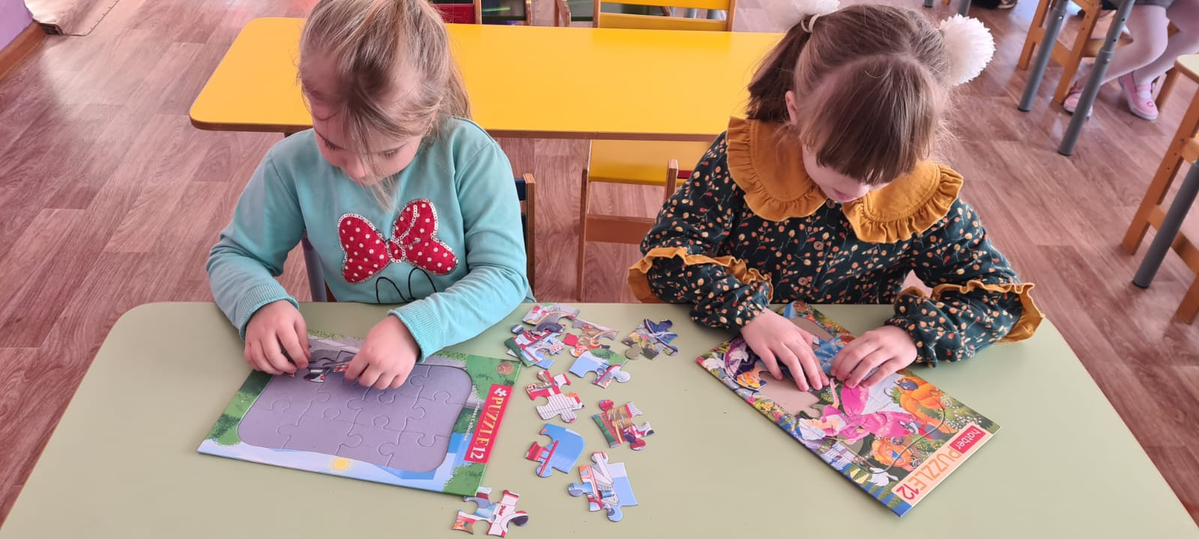
Игры на развитие мышления
Позволяют научить ребенка умению рассуждать, находить причинно-следственные связи, делать умозаключения: «Разложи предметы», «Будь внимательным», «Скажи наоборот», «Подбери пару к слову», «Что это? Кто это?».

Slide 17
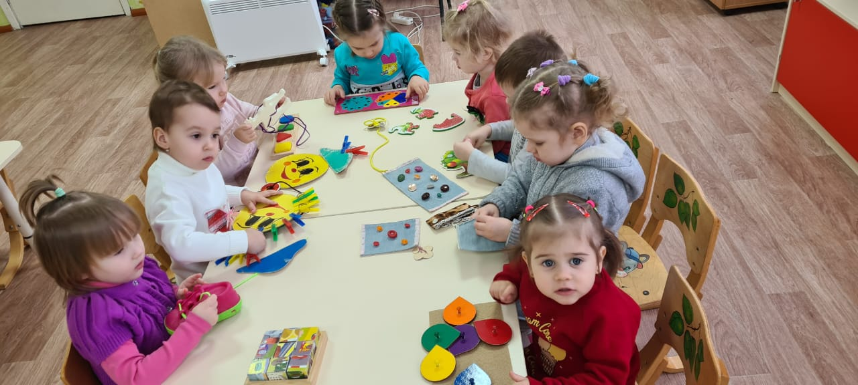
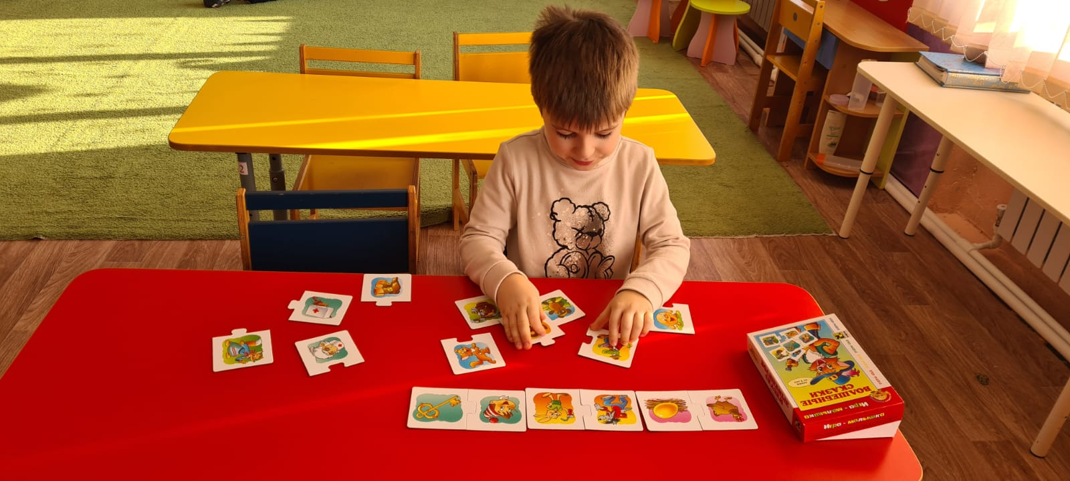
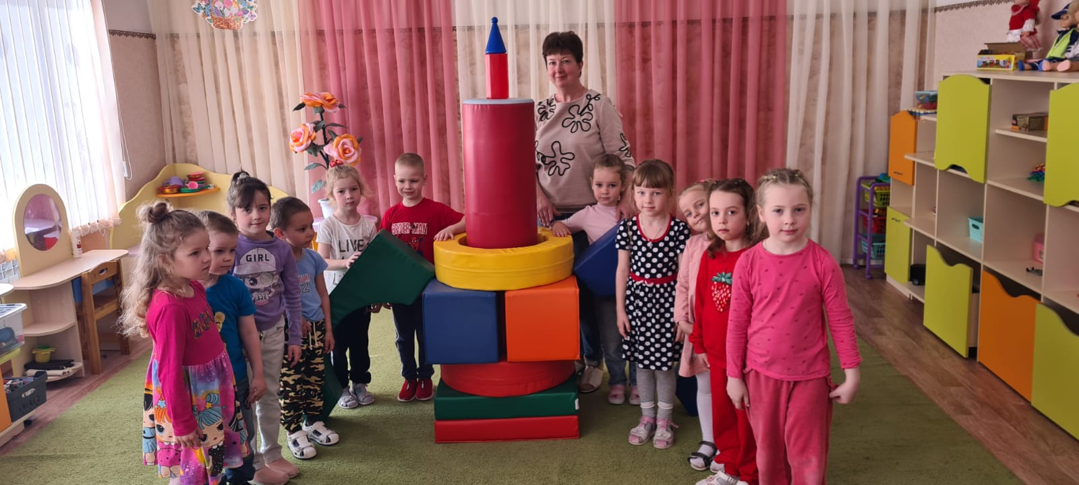
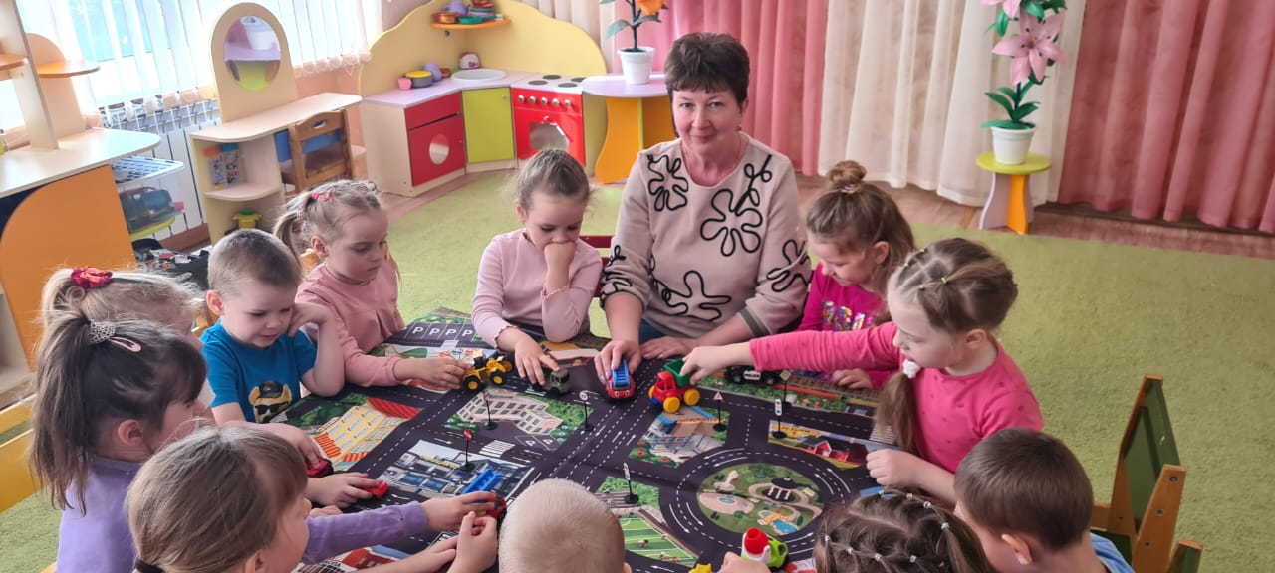

Slide 18
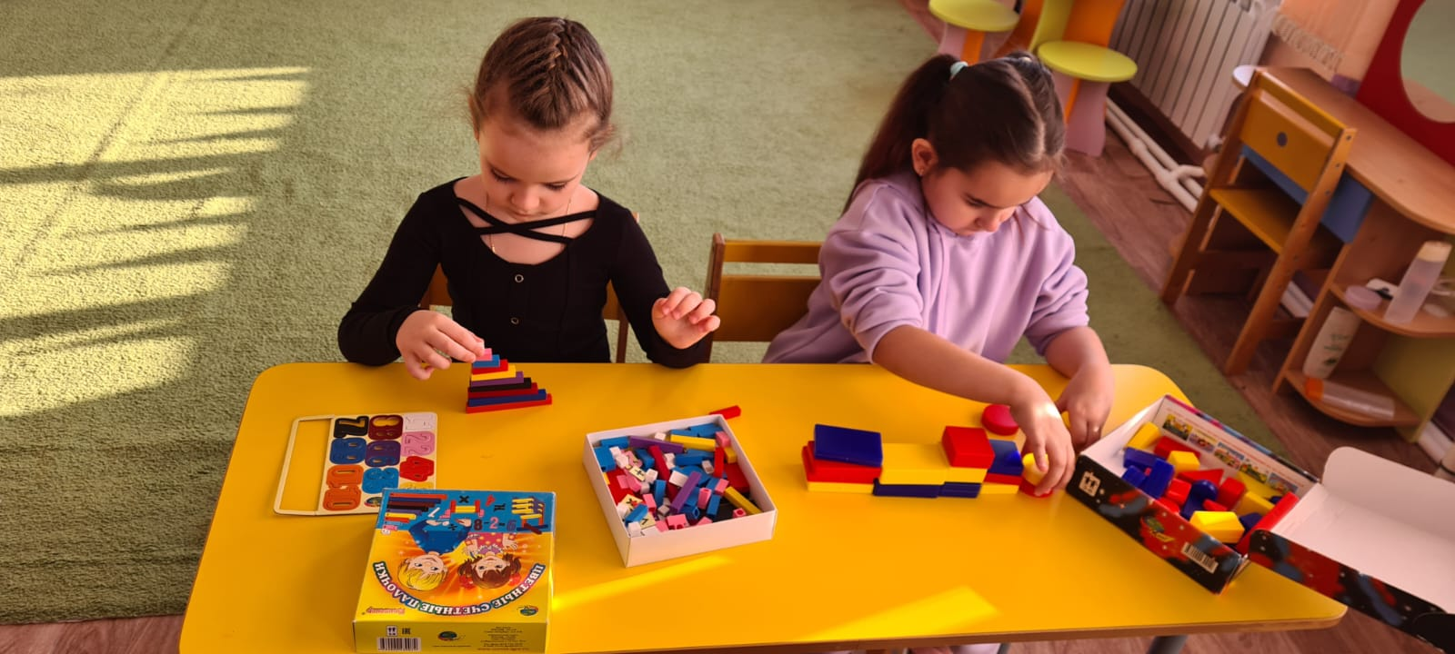
Широко использую различные развивающие игры, такие как: «Игры Воскобовича», «блоки Дьенеша», «палочки Кьюизинера». Применяемые мной современные образовательные технологии использую в организации непосредственно образовательной деятельности, осуществляю в ходе режимных моментов при реализации задач образовательных областей

Slide 19
Сюжетно – ролевые игры

Slide 20
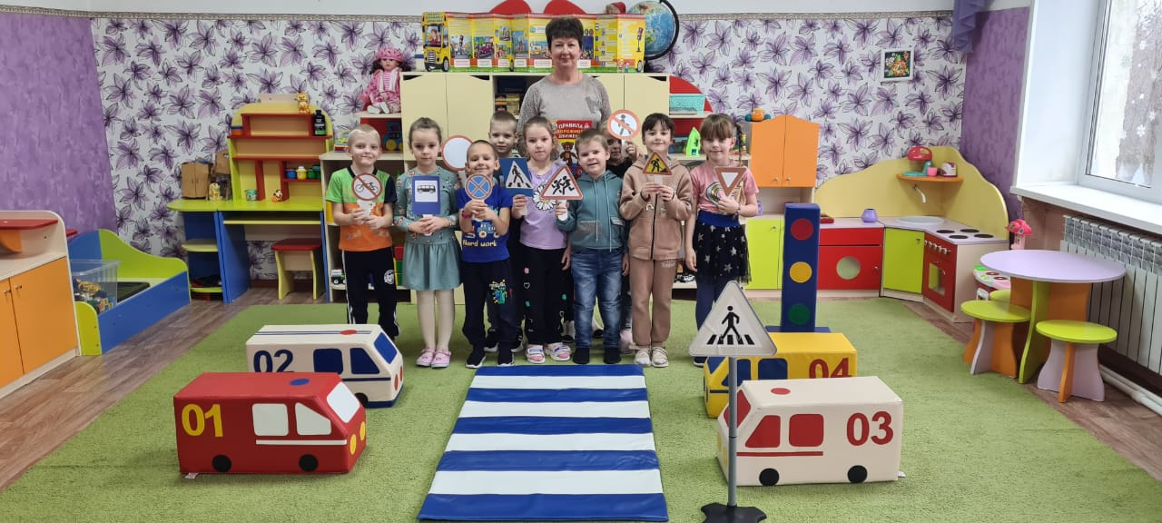
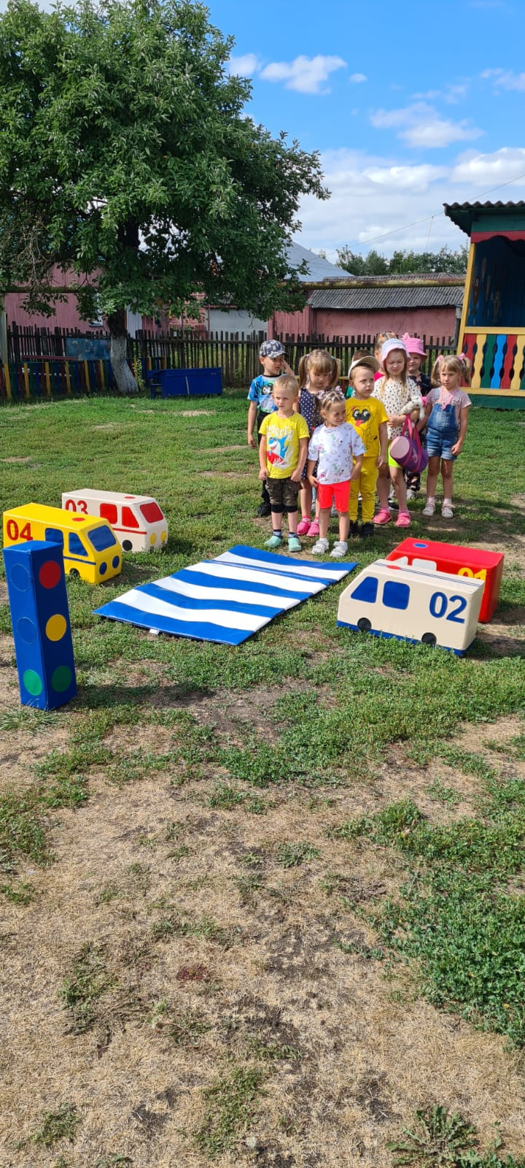
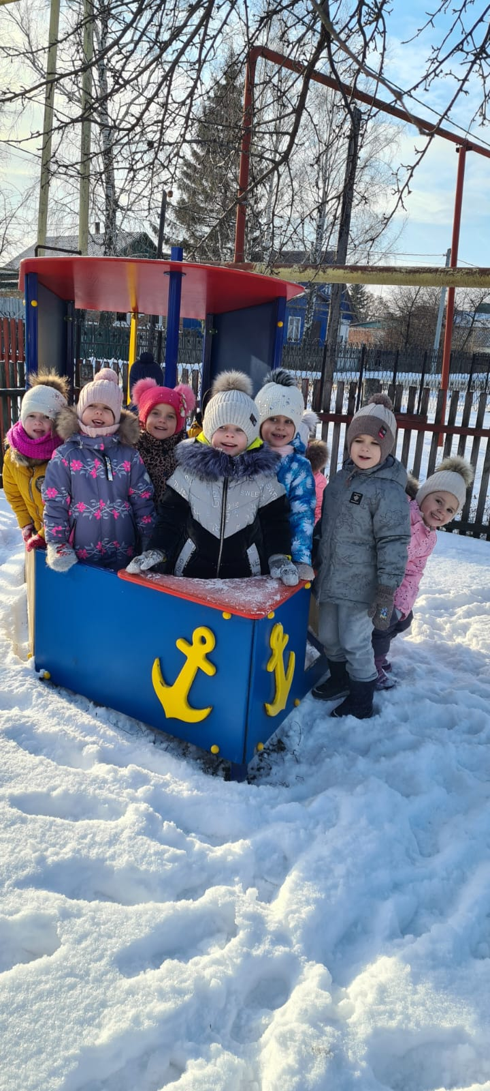

Slide 21
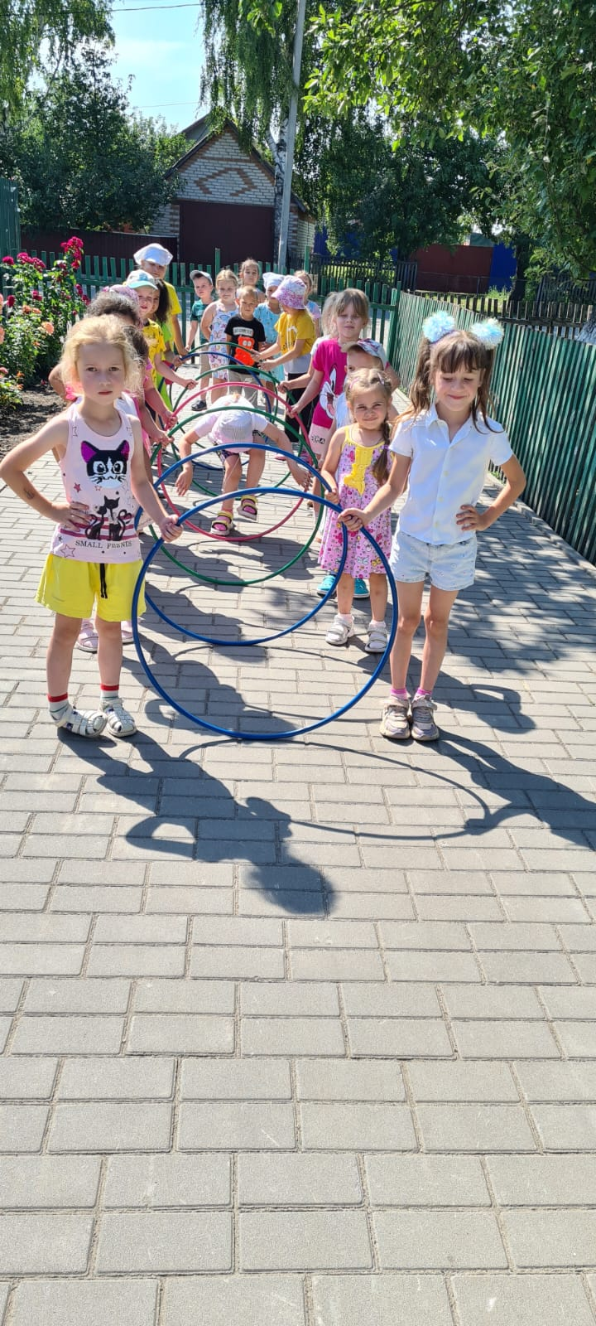
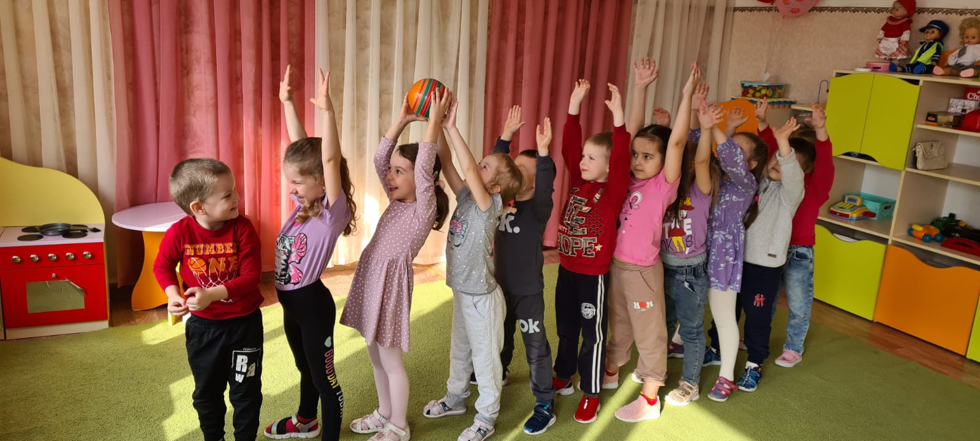
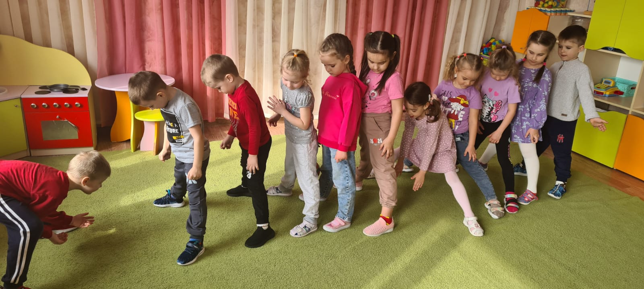
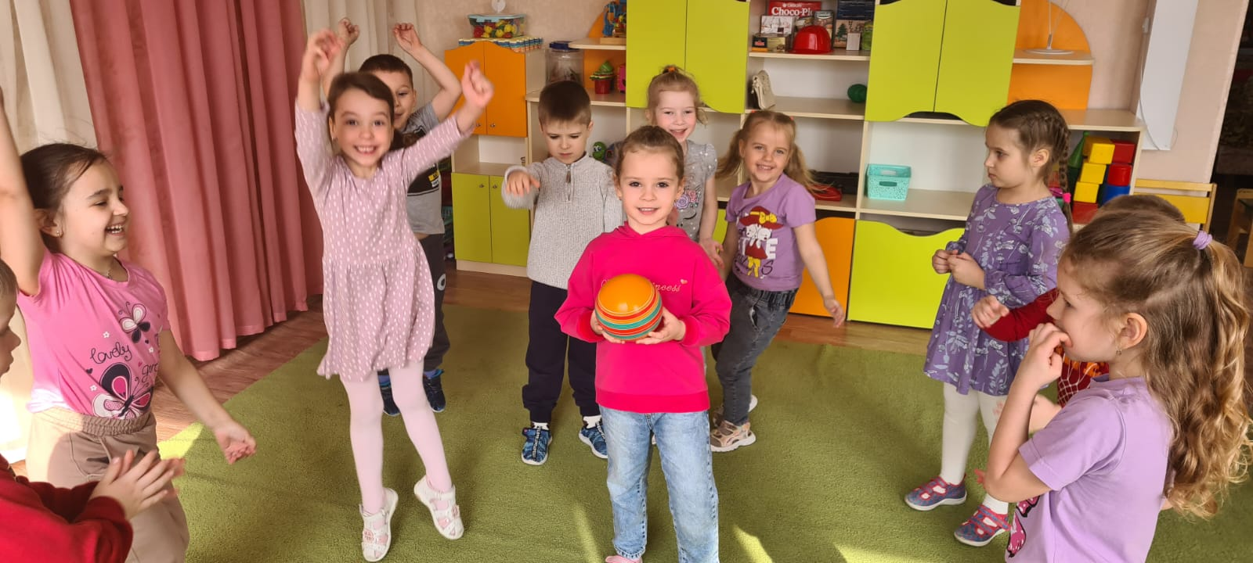
Игры со спортивным элементом

Slide 22
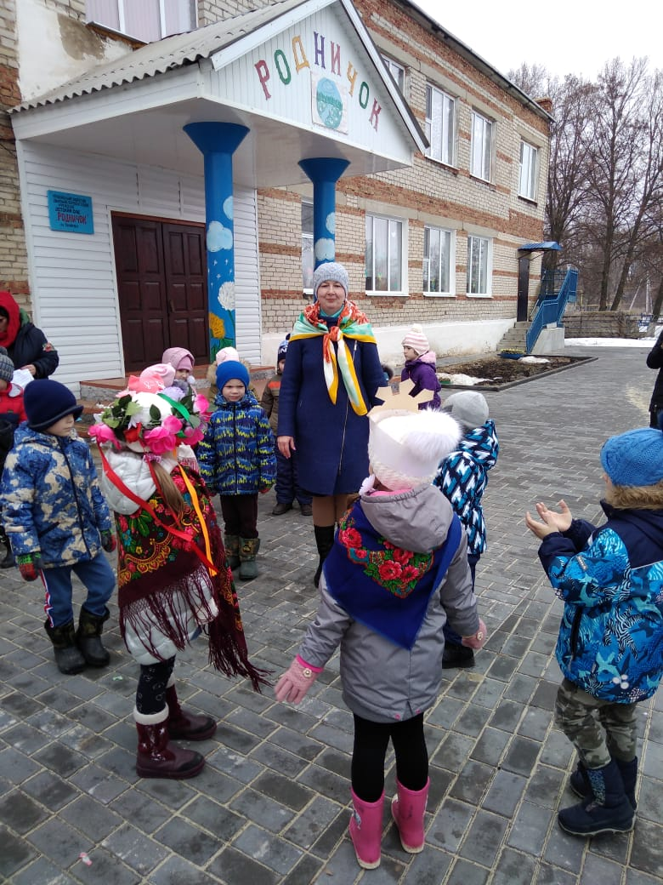
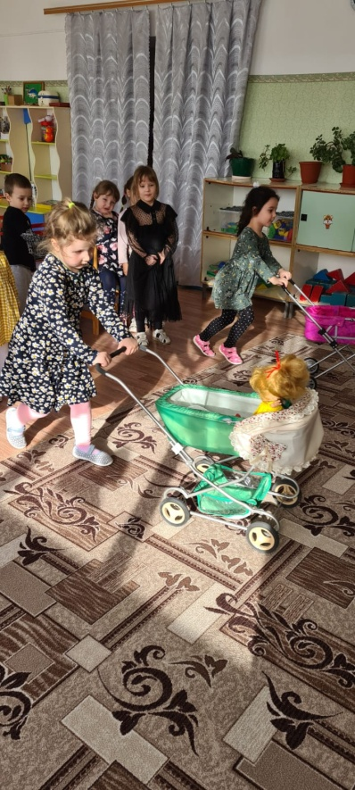
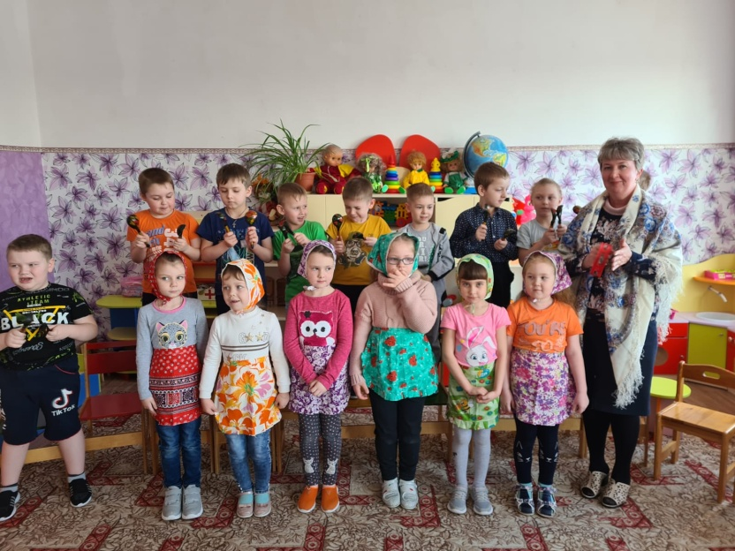
В качестве одного из эффективных видов я применяю игры с куклами, потешками, хороводами, играми-шутками.

Slide 23
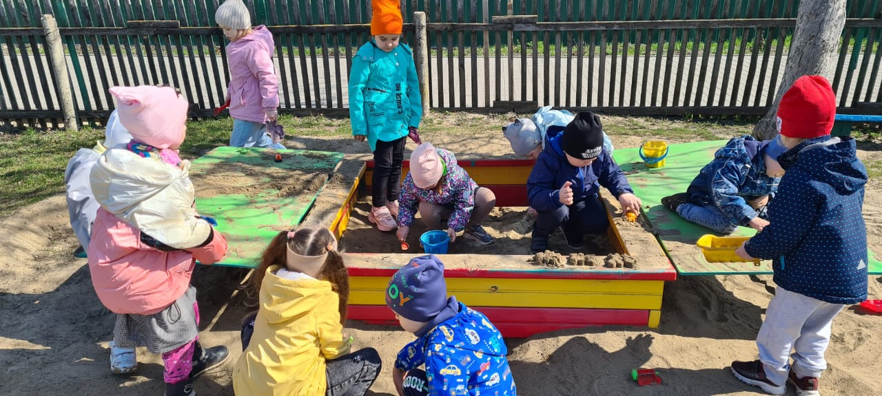
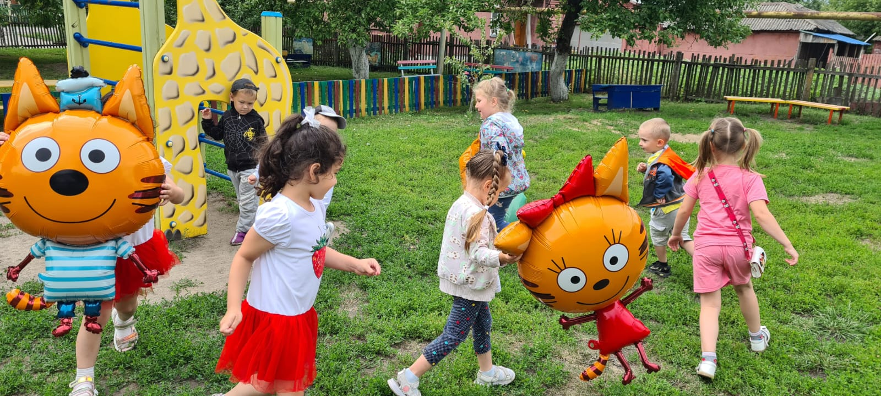
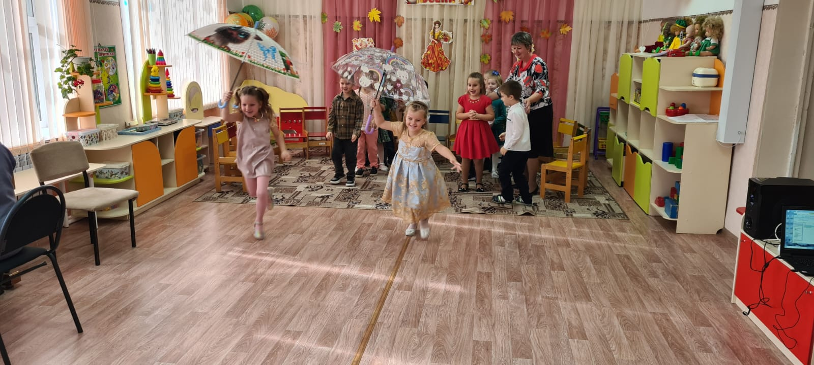
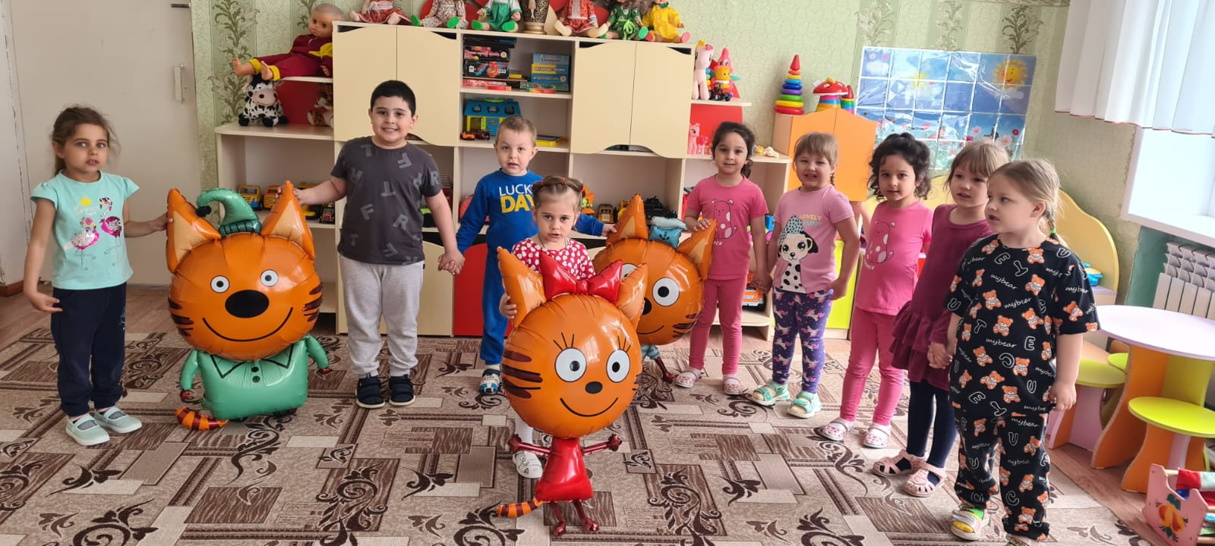

Slide 24
Результативность
Повышение умственной активности. Совершенствуются речевые навыки, развиваются психические процессы, формируются навыки мелкой моторики рук.
Развитие творческого мышления и воображения. Использование игровых приёмов и методов в нестандартных, проблемных ситуациях формирует гибкое, оригинальное мышление у детей.
Формирование мотивационной и эмоционально-волевой готовности к школе. Ребёнок учится радоваться успеху сверстника, спокойно переносить свои неудачи, регулировать своё поведение в соответствии с социальными требованиями.
Повышение социальной активности. Дети учатся сознательно принимать игровую задачу, планировать игровые действия, выполнять игровые действия по правилам, добиваться правильного результата, рассуждать, логически мыслить, справедливо оценивать свои действия и поступки и своих сверстников.
Создание здоровьесберегающей среды. Выстраиваются партнёрские отношения между педагогом и ребёнком.

Slide 25
Вывод:
применение игровых технологий в моей педагогической работе помогает влиять на качество образовательного процесса и позволяет осуществлять текущую коррекцию его результатов, так как обладает двойной направленностью: на повышение эффективности воспитания и обучения детей и на снятие отрицательных последствий образования.

Slide 26
В какие бы игры не играли наши воспитанники, нужно быть не рядом, а вместе с ними. Уважать личность каждого ребёнка, учитывать индивидуальные особенности. Только такое партнерство и сотрудничество воспитателя с детьми в игре создает зону ближайшего развития самостоятельной игры детей. Таким образом сам ребёнок становится активным и полноценным участником образовательного процесса, что отвечает сути Федеральной Образовательной Программе Дошкольного Образования.
Дайте детству наиграться! Дайте детству состояться!

Slide 27


